Slide 1



Thứ sáu ngày 18 tháng 11 năm 2023
Hoạt động trải nghiệm

Slide 2

SƠ KẾT TUẦN

Slide 3

TÌM HIỂU VỀ NGÀY
NHÀ GIÁO VIỆT NAM 20/11
Ngày Hiến chương
Nhà giáo Việt Nam
- Đây là một trong những ngày lễ kỷ niệm quan trọng được tổ chức vào ngày 20/11 hàng năm để tri ân các thầy cô và những người hoạt động trong ngành giáo dục.
- Ngày Nhà giáo Việt Nam 20/11 là ngày thế hệ học sinh thể hiện lòng biết ơn, tri ân sâu sắc đến thầy cô giáo của mình. Dù đang ngồi hay rời xa ghế nhà trường, cứ đến ngày 20/11, mọi người đều hướng đến thầy cô giáo, gửi những lời chúc, những món quà tốt đẹp đến thầy cô.

Slide 4
CHIA SẺ THU HOẠCH SAU TRẢI NGHIỆM VÀ HOẠT ĐỘNG NHÓM

Slide 5
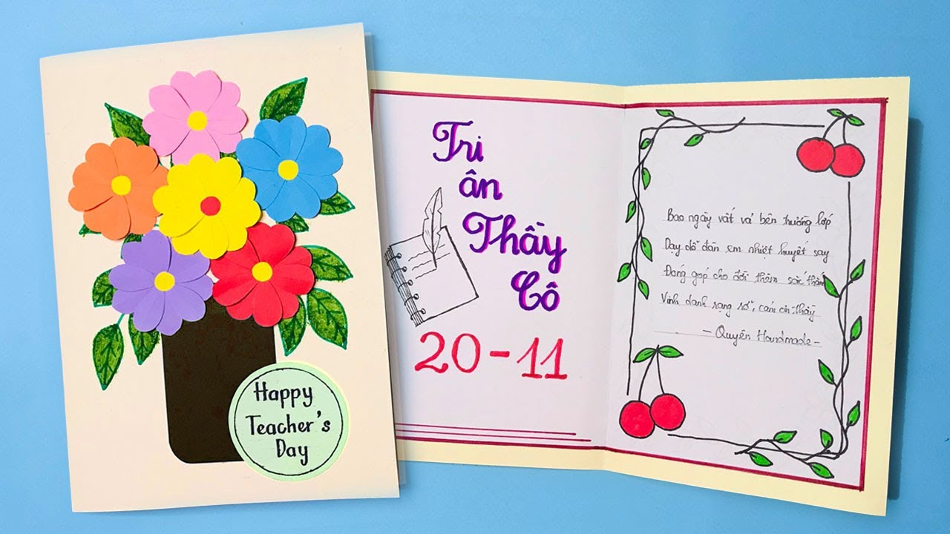

Slide 6


MÓN QUÀ TẶNG THẦY CÔ
Mỗi tấm bưu thiếp hay món quà đều gửi gắn tình cảm của các em, là cách để em bày tỏ lòng biết ơn, sự tri ân với thầy cô của mình.

Slide 7
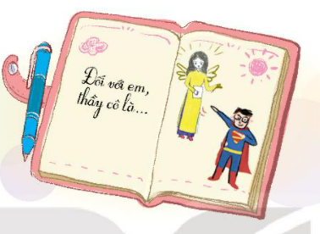
MÓN QUÀ TẶNG THẦY CÔ
2. GHI LẠI NHỮNG KỈ NIỆM CỦA EM VỚI THẦY CÔ
-Học sinh chia nhóm 2, cùng nhau viết về kỉ niệm của mình với thầy cô vào giấy
- Các nhóm giới thiệu về bài viết ,vẽ của mình.

Slide 8


CAM KẾT HÀNH ĐỘNG
Về nhà cùng với người thân thực hiện:
+ Viết thư, gọi điện hoặc đến chơi, thăm hỏi và chúc mừng thầy cô giáo ngày xưa của người thân và thầy cô giáo cũ của em.

Slide 9

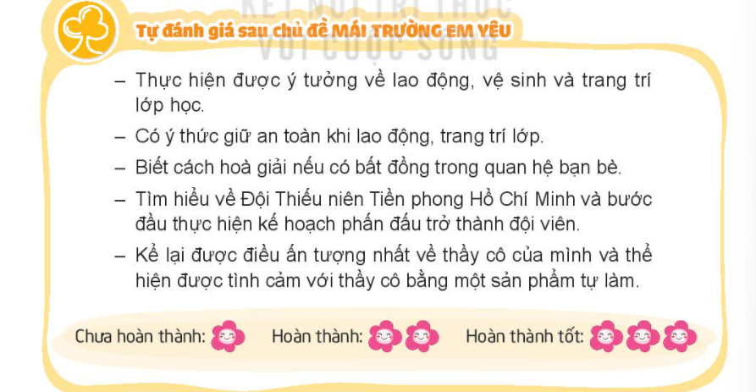

Slide 10



2
0
2
2
CHóC
HäC
Ch¡m
C¸C
EM
GIáI
NGOAN

